Slide 1
Enten…. | Eller…..
Ekstroversjon | Introversjon
Sansing | INtuisjon
Tenking | Følelse
AvgJørelse | OPplevelse

Slide 2
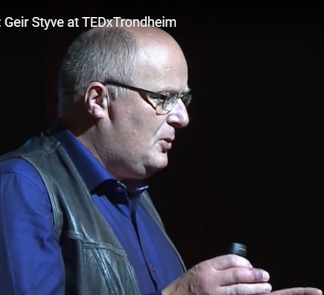
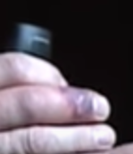
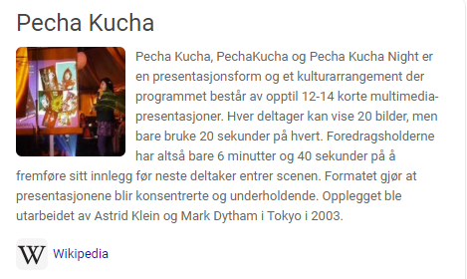
Persentasjonsteknikk. Presist. Kortfattet
10 – 20 - 30 metoden
Pecha Kucha
Ted- formatet

